Slide 1
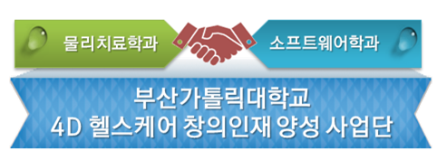
물리치료학과
소프트웨어학과
정보교류의 시간
일시 : 2017년 4월 11일(화) 18:00
장소 : 정보공학관 206호
내용 : 4D-Cross 아이디어 공모전 및 공모형 의료ICT 현장체험 프로그램 등에 관심 있는 두 학과 학생들이 같이 할 수 있는 일들을 모색하기 위하여 자신의 생각을 제시하면서 상호 정보를 공유함
특기사항 : 간식 제공

